Slide 1
Практична робота №4
МОДЕЛЮВАННЯ ПРОЦЕСІВ ОБ’ЄМНОГО ШТАМПУВАННЯ В ПРОГРАМІ QFORM 2D

Slide 2
Зміст
Створення геометрії інструмента
Створення проекту
Візуалізація результатів розрахунку.
Поля розподілу напружень в інструменті.

Slide 3
Література
1. Алієва Л. І. Процеси холодного видавлювання: посібник для студентів спеціальностей 131 «Прикладна механіка», 136 «Металургія» денної та заочної форм навчання / Л. І. Алієва, Л. В. Таган. – Електрон. дані. – Краматорськ : ДДМА, 2020. – 178 с.
2. Соколов Л.М., Алієв І.С., Марков О.Є., Алієва Л.І. Технологія кування: посібник для самостійної роботи студентів всіх форм навчання спеціальностей «Обробка металів тиском», «Машини та технологія обробки тиском» з дисципліни «Технологія кування» / Л.М. Соколов, І.С. Алієв, О.Є. Марков, Л.І. Алієва. – Краматорськ: ДДМА, 2010. – 300 с.
3. Матвійчук В. А. Розвиток процесів локального деформування. Монографія / В. А. Матвійчук, В. М. Михалевич. С. 339-363.Теорія та практика обробки матеріалів тиском / Під ред. Богуслаєва В. О., Бобиря М. І., Тітова В. А., Качана О. Я. – Запоріжжя, вид. АТ «МоторСіч», 2016. – 522 с.
4. Матвійчук В. А., Бубновська І. А. Моделювання температурних і деформаційних полів заготовки в процесі гарячого вальцювання за схемою «Круг – овал». Обработка материалов давлением. 2015. № 1(40). С. 35-39.
5. Воронцов А. Л. Теория и расчеты процессов обработки металлов давлением : учеб. пособие : в 2 т. / А. Л. Воронцов. – М. : Изд-во МГТУ им. Н. Э. Баумана, 2014. – ISBN 978–5–70038–3916–4.
6. Дмитриев А. М. Технология ковки и объемной штамповки. Часть 1. Объемная штамповка выдавливанием: учебник для вузов / А. М. Дмитриев, А. Л. Воронцов. – М.: Машиностроение–1, 2005. – 500 с.

Slide 4
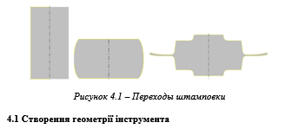

Slide 5
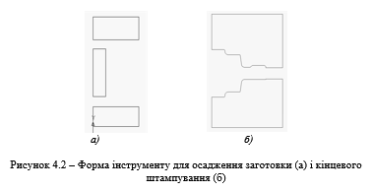

Slide 6
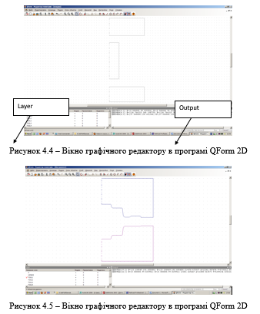

Slide 7
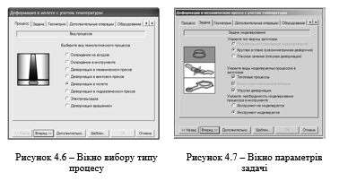

Slide 8
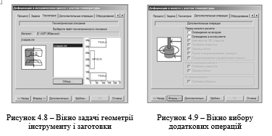

Slide 9
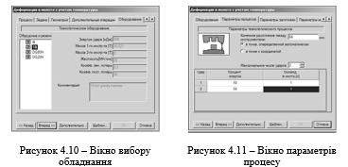

Slide 10
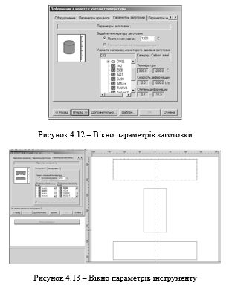

Slide 11
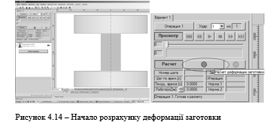

Slide 12
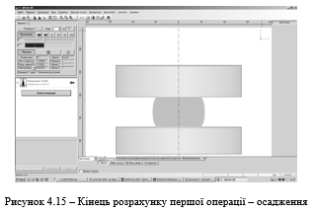

Slide 13
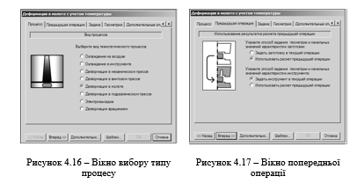

Slide 14
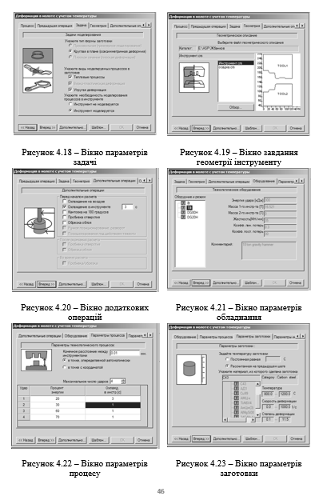

Slide 15
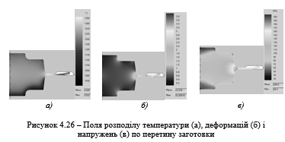

Slide 16
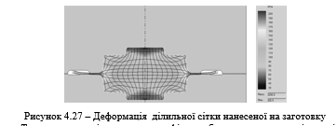

Slide 17
